Slide 1
Древняя Русь – государство восточных славян

Slide 2
Проверка домашнего задания
Сформулируйте факторы, которые повлияли на славянскую миграцию
Как осуществлялось заселение славянами белорусских территорий?
Какие союзы племен возникли на белорусских землях? Что вы о них знаете?
Выполните интерактивное упражнение

Slide 3
Задача на урок:
Узнать об особенностях формирования Древней Руси-государства восточных славян
Уметь характеризовать периоды развития Древней Руси
Уметь определять роль белорусских земель в Древнерусском государстве

Slide 4
862-приглашение варяжских князей на правление
Новгород - Рюрик
Киев –Аскольд и Дир
882 после смерти Рюрика его воевода Олег совершил военный поход на Киев и объединил земли, которые впоследствии назвали Киевская Русь
В год 6370 [862 по современному летоисчислению]… Пошли за море к варягам, к руси. Те варяги назывались русью, как другие называются шведы, а иные — норманны и англы, а еще иные готы — вот так и эти. Сказали руси чудь, славяне, кривичи и весь: «Земля наша велика и обильна, а порядка в ней нет. Приходите княжить и владеть нами». И избрались трое братьев со своими родами, и взяли с собой всю русь, и пришли прежде всего к славянам. И поставили город Ладогу. И сел старший, Рюрик, в Ладоге(Новгороде), а другой — Синеус, — на Белом озере, а третий, Трувор, — в Изборске. И от тех варягов прозвалась Русская земля

Slide 5
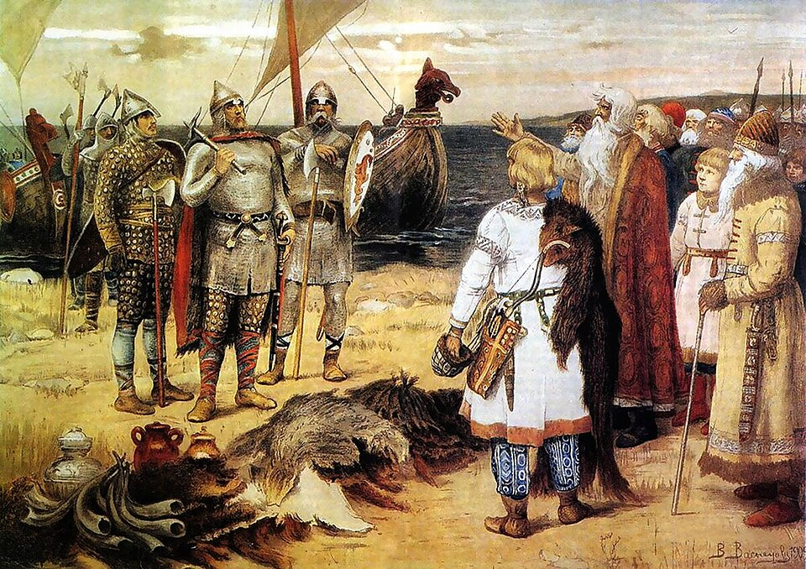
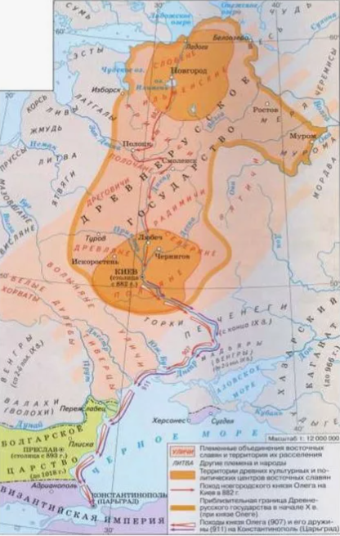

Slide 6
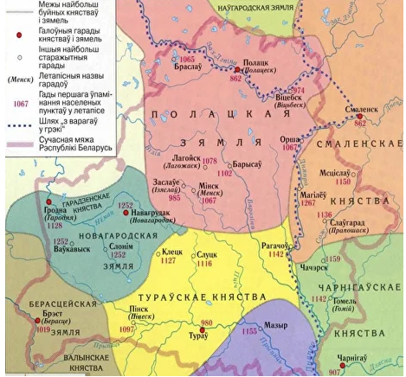
Положение белорусских земель
Через белорусские земли проходил путь «из варяг в греки», который являлся «становым хребтом Древнерусского государства»
Племена находились на разном уровне развития, что повлияло на их зависимость от Киева
Князь Рюрик посадил своих людей в Полоцке, его преемник князь Олег подчинил земли радимичей и обложил их данью, позднее власть древнерусских князей признали и дреговичи
Во второй половине X в. в летописях сообщалось о независимом положении Полоцкого княжества

Slide 7
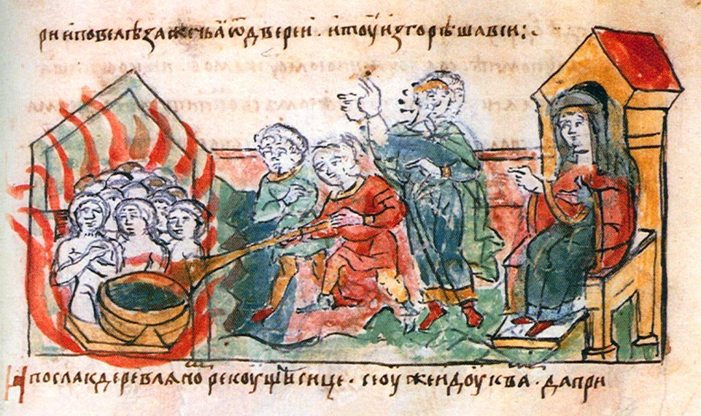
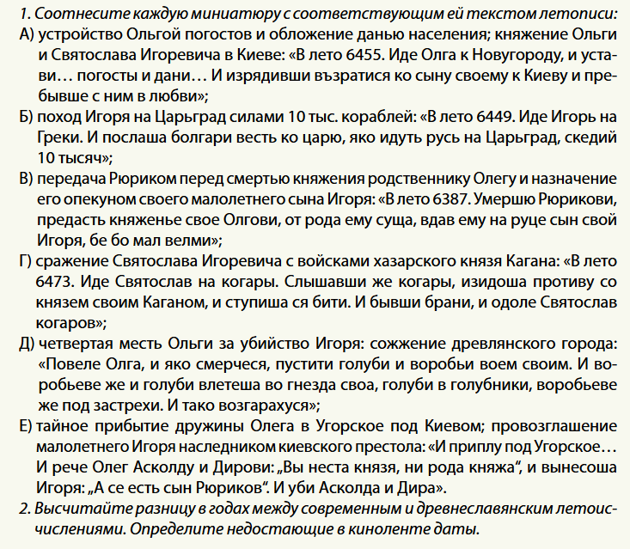
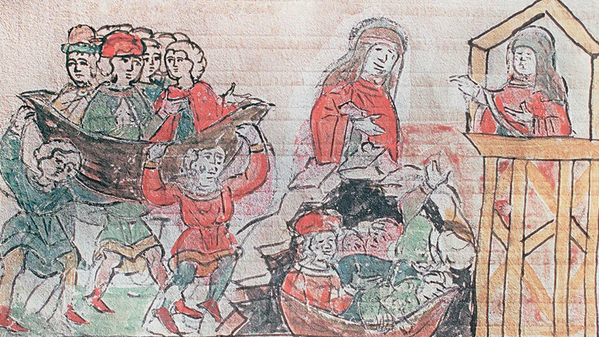
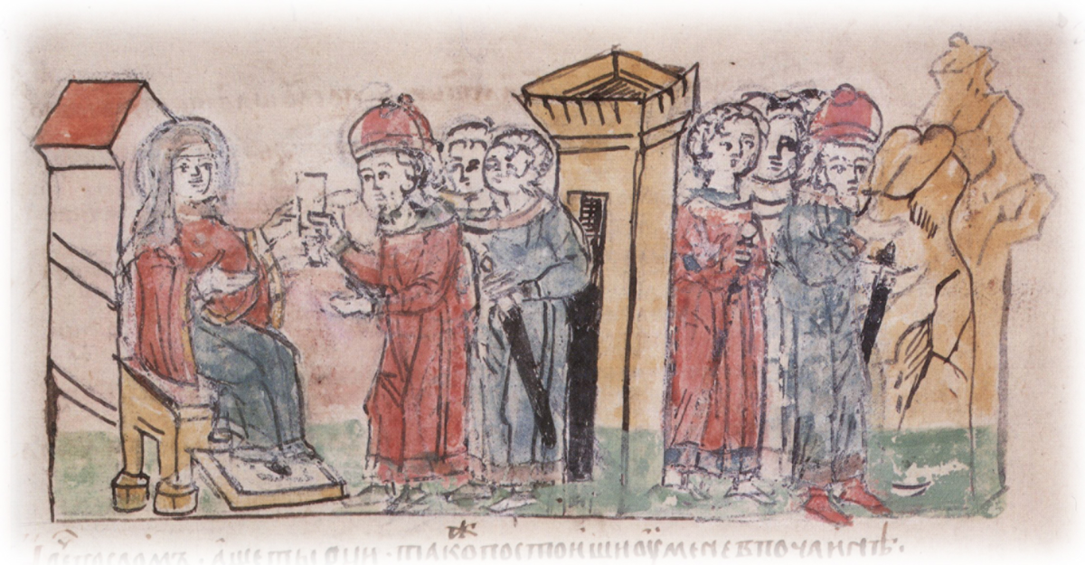
Исторический источник. О каких событиях повествует?

Slide 8
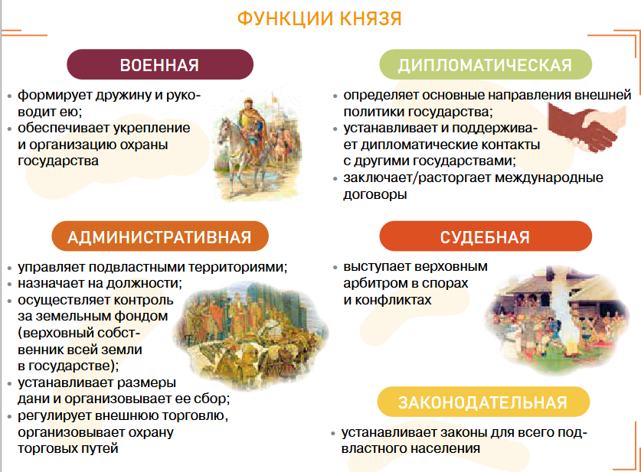
Сравните функции князя в Древнерусском государстве с полномочиями
западноевропейских монархов и византийских императоров.
С кем из них древнерусские князья имели большее сходство?

Slide 9
Заполните таблицу «Политика первых восточнославянских князей»
КНЯЗЬ | ГОДЫ ПРАВЛЕНИЯ | ДЕЯТЕЛЬНОСТЬ

Slide 10
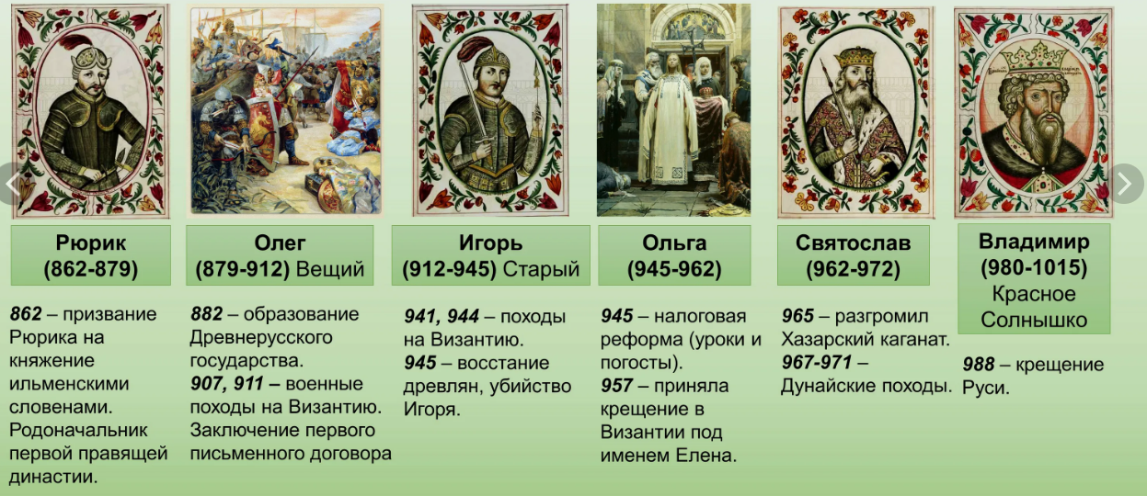

Slide 11
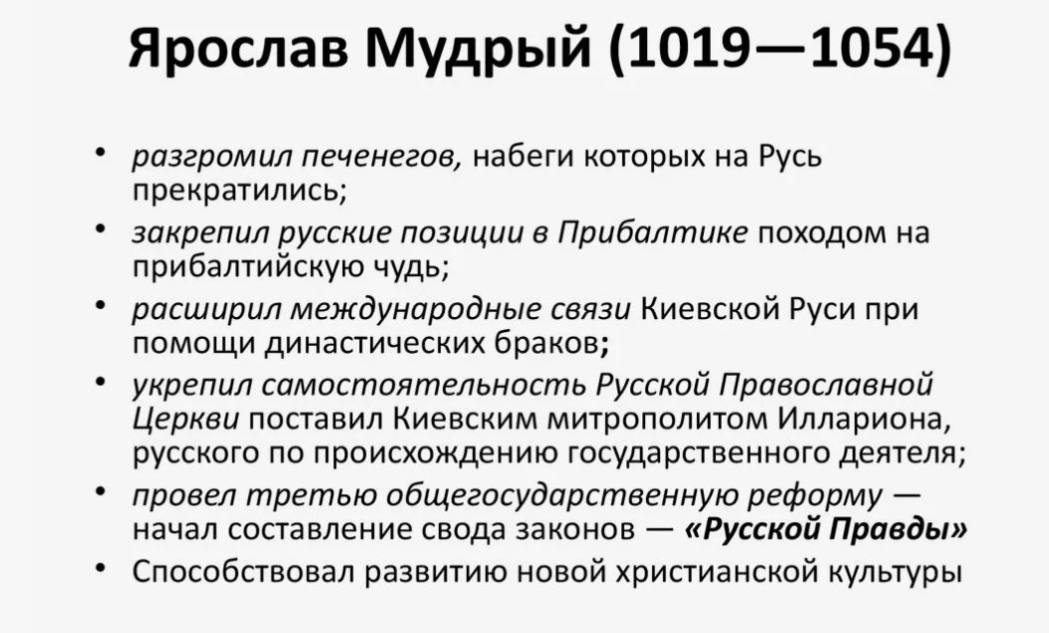

Slide 12
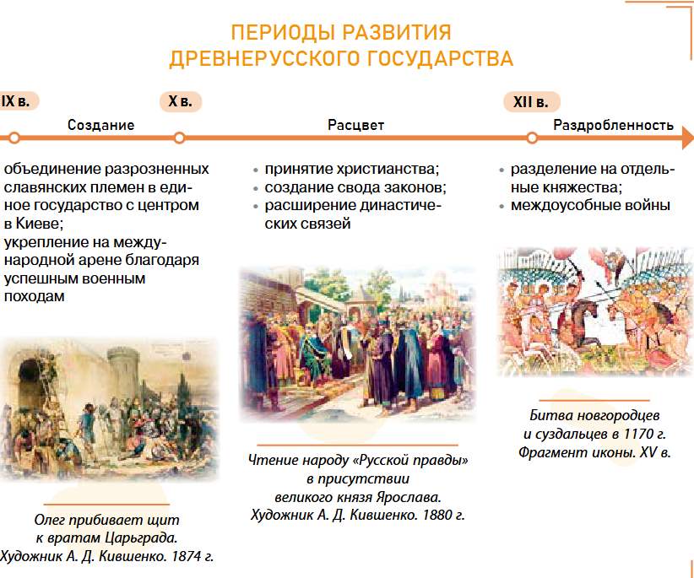

Slide 13
1097 г. – Любеческий съезд потомков Ярослава Мудрого .
Начало раздробленности Руси
Социально-экономические причины раздробленности
• господство натурального хозяйства, отсутствие прочных экономических связей ;
• прогресс в земледелии и ремесле;
• расширение княжеского и боярского («оседание дружины на землю») землевладения;
• рост и укрепление городов как политических и культурных центров уделов
Политические
• увеличение численности представителей правящей династии, раздел территории между наследниками;
• усиление власти местных князей и ослабление власти киевского князя;
• возрастание политической активности населения;
• стремление «младших» князей к независимости с целью избежать выплат «старшему» князю (2/3 собранных налогов в княжестве направлялись в Киев)

Slide 14
Последствия раздробленности
Позитивные
• улучшение условий для развития ремесла, торговли, земледелия;
• благоустройство отдельных княжеств-земель (мостовые в городах, дороги, расширение пахотных земель);
• освоение новых торговых путей;
• расцвет культуры
Отрицательные
• рост княжеских междоусобиц;
• дробление княжеств между наследниками;
• ослабление военной мощи и обороноспособности отдельных княжеств;
• отказ от проведения согласованной внешней политики древнерусских княжеств

Slide 15
Закрепляем:
На конкретных примерах правителей Киевской Руси раскройте функции князей
Докажите, что реформы князя Владимира способствовали расцвету Древней Руси
Что вы знаете о деятельности князей Полоцкого княжества в этот период? В каких отношениях они состояли с Киевом?

